Slide 1
DME voor directe of indirecte restauraties. Een complete workflow voor moderne preparatie van onlays
met Simone Moretto &
Adriano Teixeira
Datum van de cursus, 2022
Tijdens deze anderhalve dag durende workshop bespreken we de complete workflow voor esthetische oplossingen met directe en indirecte restauraties bij SUBGINGIVALE CAVITEITEN.
Op de eerste dag beginnen we met de vervaardiging van een directe proximale restauratie met behulp van drie verschillende composieten, een hooggevuld flowable composiet, een vezelversterkt composiet en een packable composiet met hoge eigenschappen, op basis van een schoon en droog werkveld.
De tweede dag zal gericht zijn op indirecte restauratie van een subgingivale caviteit met een onlay.
We bespreken preparatieontwerp, materiaalselectie, karakterisering en cementeren toepasbaar voor de conventionele of digitale workflow. Ook bespreken we hoe u een modern preparatieontwerp voor onlays kunt realiseren, met richtlijnen voor deep margin elevation, om het prepareren van marges en de cementeerprocedure in moeilijke gevallen te vergemakkelijken. Daarom zullen we de verschillende restauratiematerialen en hun indicaties voor elke klinische situatie in detail bespreken. De nadruk zal liggen op het gebruik van lithiumdisilicaat CAD/CAM-blokken en de voltooiing en karakterisering daarvan. We zullen oefenen hoe we esthetische indirecte restauraties kunnen bereiken met een eenvoudige polijst- of inkleurtechniek.
Het programma zal een sessie wijden aan de isolatie met rubberdam, nuttig voor directe of indirecte restauraties.
 | DAG 01
12.00 | Ontvangst op de GC Europe Campus en lunch
13.00 | Presentatie Overzicht van composietrestauratiematerialen voor het restaureren van subgingivale caviteiten met directe restauraties.
14.00 | Koffiepauze
14.30 | Demo & hands-on Kl II-restauratie met diepe marges. Isolatietechnieken met rubberdam worden toegepast om een directe approximale restauratie in de praktijk uit te voeren. Er wordt gebruik gemaakt van vezelversterkte flowable composiet en packable composiet met hoge eigenschappen. De nadruk ligt op een droog veld, een goede connectie, een correcte morfologie, een goed contactpunt en een correct emergentieprofiel.
16.00 | Presentatie Overzicht van de materialen voor indirecte restauraties: Eigenschappen en indicaties. Deep margin elevation en modern ontwerp voor de preparatie van onlays
17.00 | Einde van de eerste dag

Slide 2
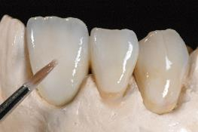
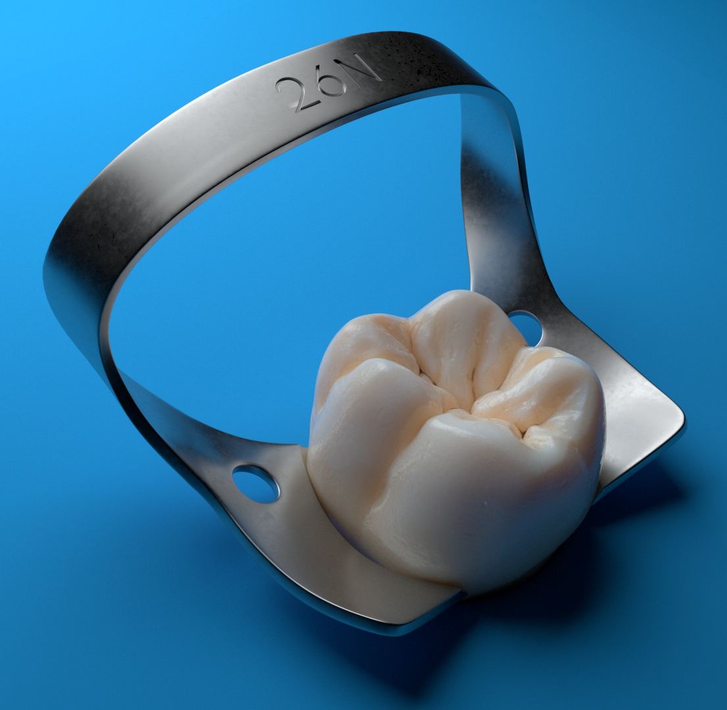
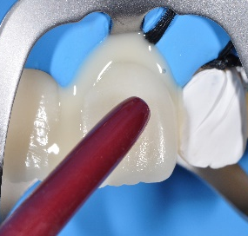
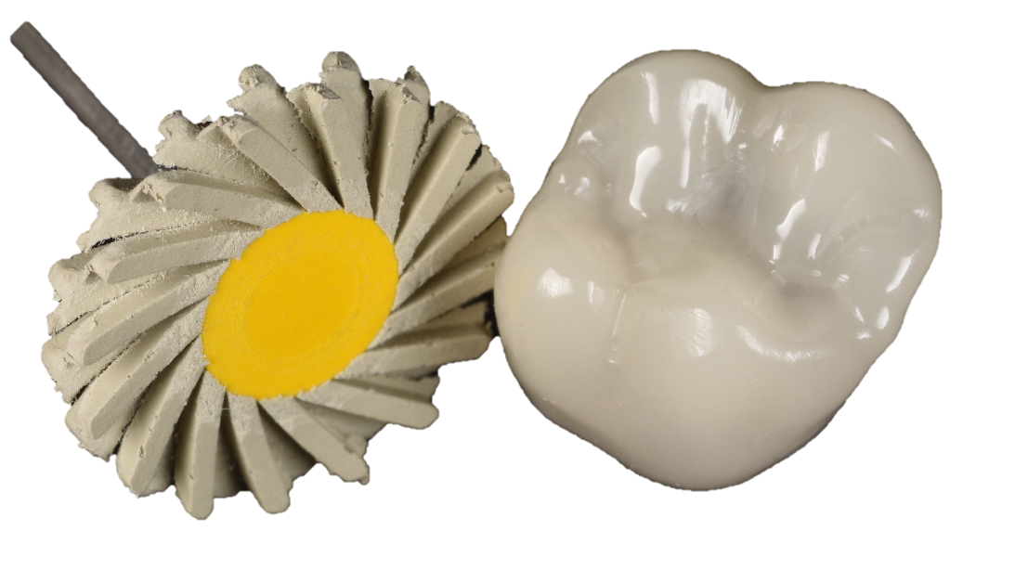
DME voor directe of indirecte restauraties. Een complete workflow voor moderne preparatie van onlays
met Simone Moretto &
Adriano Teixeira
Datum van de cursus, 2022
 | DAG 02
08.45 | Ontvangst op de GC Europe Campus
09.00 | Demo & hands-on Deep Margin Elevation Concepten en beoefening van de voorbereiding en temporisatie
10.30 | Demo & hands-on Eenvoudig en efficiënt polijstprotocol van een CAD/CAM-restauratie met lithiumdisilicaat Inkleuren en karakteriseren van een lithiumdisilicaatkroon
13.00 | Lunch
13.45 | Demo & hands-on Conclusies van de LiSi-kronen
14.30 | Besprekingen Cementeeroplossingen: het juiste protocol voor elk substraat
15.45 | Demo & hands-on Snelle en efficiënte plaatsing van rubberdam en stapsgewijze richtlijnen voor adhesief cementeren
17.00 | Einde van de cursus en certificaten
Polijsten
Inkleuren
Isoleren
Uitharden

